Slide 1
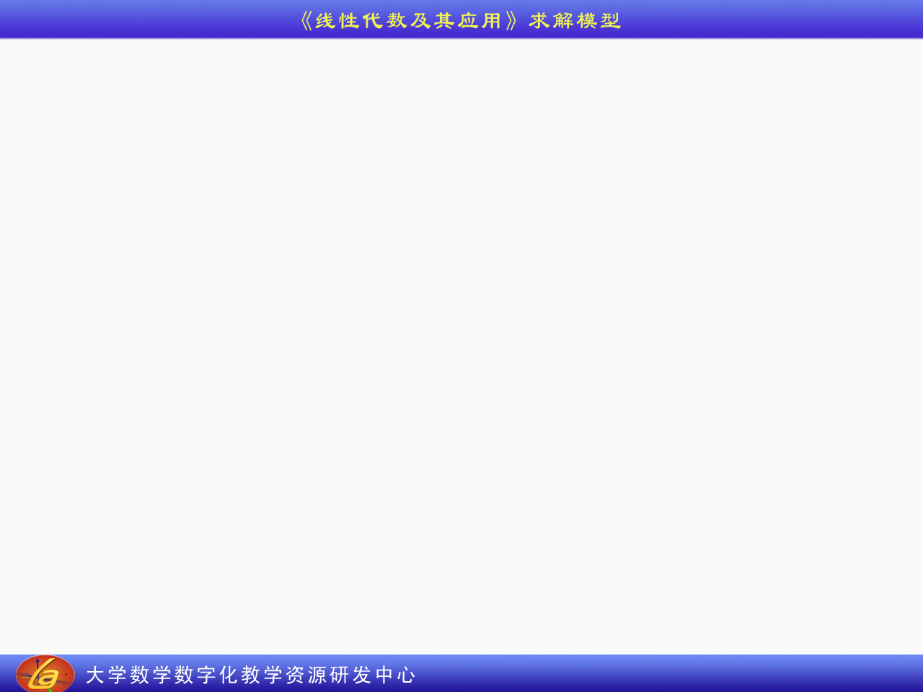
求逆序数模型
本模型最多只能处理9个元素的排列
请在下列输入框中输入互不相等的单个数字

